Slide 1
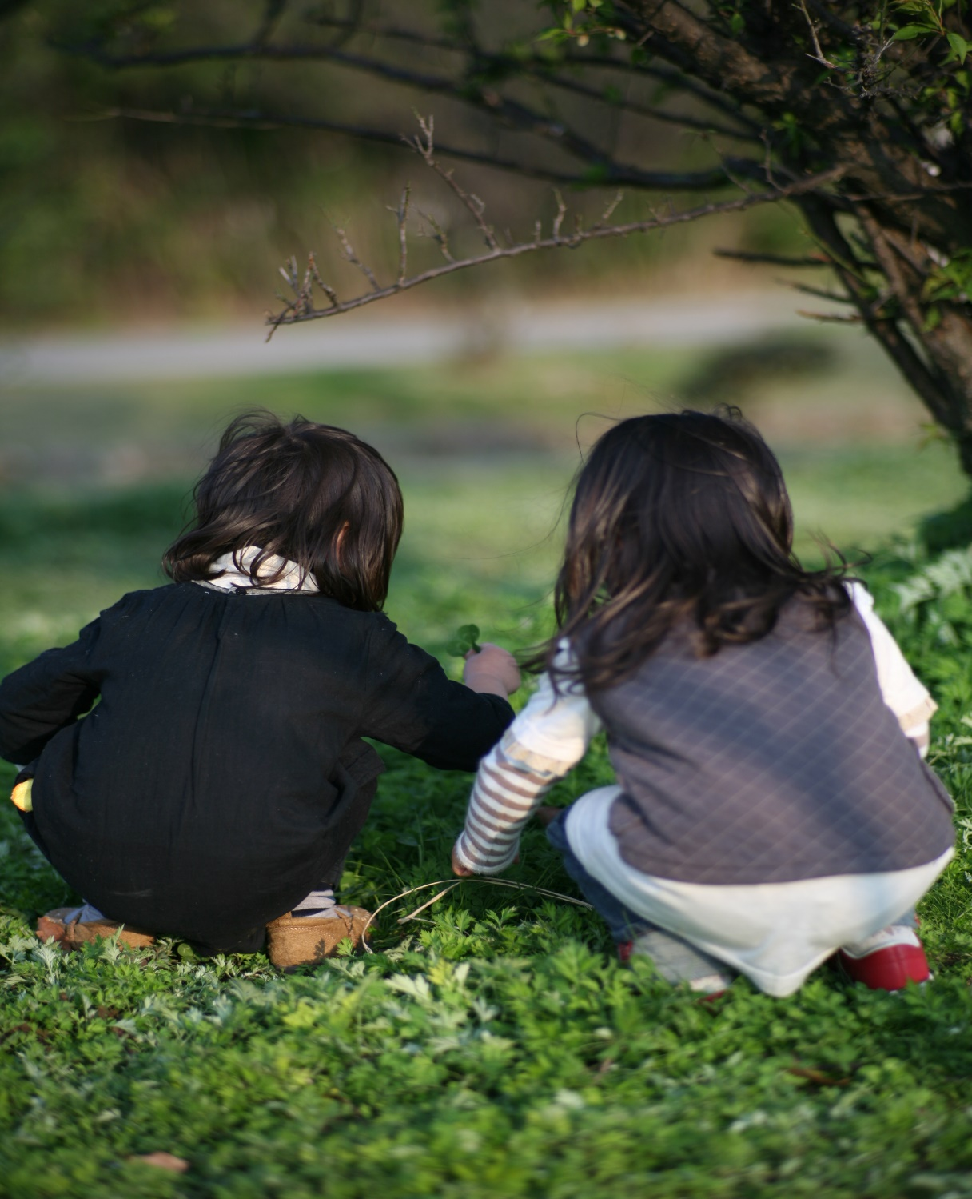

エコアクション２１
環境活動レポート
令和4年度版
（令和3年12月～令和4年11月）
株式会社 周陽インダストリア
（旧有限会社周陽興業から平成28年12月1日商号変更 決算期変更）
発行日 令和5年4月3日

Slide 2
1.組織の概要
事業所名 | 株式会社 周陽インダストリア
代表者氏名 | 代表取締役 川元 正
本社所在地 | 〒744-0002 山口県下松市大字東豊井1036番地1
現場事務所 | 〒744-0002 山口県下松市大字東豊井1036番9
法人設立 | 昭和36年4月
資本金 | 1,000万円
環境管理責任者 | 中山 裕也
担当者 | 川元 正
電話番号 | 0833-43-8134 Ｆａｘ0833-43-8135
事業内容 | 一般廃棄物（下松市ごみ収集委託）収集運搬 浄化槽保守点検・清掃 産業廃棄物収集運搬（汚泥・廃油・動植物性残さ・廃プラスチック類・金属くず・がれき類） 建築物飲料水貯水槽清掃 各種清掃業務（河川・側溝・事務所等）
活動規模 | 単位 | R2年度 | R3年度 | R4年度
売上高 | 百万円 | 152 | 155 | 162
従業員 | 人 | 25 | 26 | 26
床面積（本社） | ㎡ | 253 | 253 | 253
床面積（現場） | ㎡ | 198 | 198 | 198
廃棄物処理料金
別途協議の上、お見積りいたします

Slide 3
1.組織の概要
許可・登録の内容
許可 | 許可番号 許可年月日 | 有効年月日 | 事業計画の内容 | 事業の範囲
一般廃棄物処理業 | 許可第4-2号 | 令和4年4月1日から令和6年3月31日まで | 下松市全域 | し尿浄化槽汚泥及びディスポーザ汚泥
浄化槽清掃業 | 許可第4-2-2号 | 令和4年4月1日から令和6年3月31日まで | 下松市全域 | 浄化槽 清掃
浄化槽保守点検業 | 浄保-3 第3号 | 令和4年3月15日から令和7年3月15日まで | 下松市の指定地域 | 浄化槽 保守点検
産業廃棄物収集運搬業 | 第03503008829号 | 令和5年10月16日から令和10年9月21日まで | 積替え又は保管を除く | 汚泥・廃油・動植物性残さ・廃プラスチック類・金属くず・がれき類
建築物飲料水貯水槽清掃業 | 15貯 第2の5の2号 | 令和3年8月13日から令和9年8月12日まで |  | 飲料水貯水槽清掃

Slide 4
1.組織の概要
車両等の状況
 | 種 類 | 数 量
収集運搬車両 | 強力吸引車 大型 バキューム車 3ｔ パッカー車 3ｔ パッカー車 2ｔ ダンプ車 2ｔ ユニック車 3ｔ 高圧洗浄車 3ｔ | 1台 3台 1台 3台 1台 1台 1台
保守点検車両 営業車両 | 軽自動車 普通自動車 | 3台 2台
処理実績（積替保管なし）
 | 廃棄物種類 | 搬入先 | R2 年度（ｔ）
収集運搬 | 浄化槽汚泥 | 下松市衛生センター | 1,789
 | ごみ 委託 | 恋路クリーンセンター等 | 1756
 | 産業廃棄物 | 徳山オイルクリーンセンター等 | 560
R3 年度（ｔ）
1,701
1797
322
R4 年度（ｔ）
1,759
1755
298

Slide 5
1.組織の概要
組織図
（対象範囲： 全組織・全活動）
代表取締役
環境管理
責任者
EA21事務局
環境事業部
（5名）
清掃部
（12名）
環境推進部
（5名）

Slide 6
1.組織の概要
有資格者
 | 資格・免許 | 取得者数
1 | 浄化槽管理士 | 4名
2 | 浄化槽技術管理者 | 1名
3 | 浄化槽清掃技術者 | 1名
4 | 浄化槽清掃実務者 | 3名
5 | 酸素欠乏・硫化水素危険作業主任者 | 5名
6 | 玉掛け技能講習 | 4名
7 | 産業洗浄技能士 | 1名
8 | 貯水槽清掃作業監督者 | 1名
9 | 第二種電気工事士 | 1名
10 | 危険物取扱者 甲種 | 1名
11 | 小型移動式クレーン運転 | 4名
12 | 下水道第3種技術検定 | 1名
13 | 給水装置工事主任技術者 | 2名
14 | 石綿取扱作業従事者 | 1名

Slide 7
2 環境方針
Ⅰ．基本理念
株式会社周陽インダストリアは瀬戸内海の美しい自然の中に位置し、この恵まれた自然環境を大切にし、未来の子供たちのために引き継ぎ、廃棄物処理業者として率先して地域の環境保全、さらには地球環境の質的改善が課題であることを強く認識し、企業活動のあらゆる面での環境に対する配慮を行い、環境負荷を低減する企業を目指し環境問題への取り組みを推進し、社員の幸せを通して社会貢献をしてまいります。お客様との緊密な信頼関係を事業の基盤とし、大切な財産とします。
Ⅱ．行動指針
１・環境保全活動推進のため、必要な組織を整備します。
２・環境関連法規制を遵守し、環境マネジメントを継続的に推進します。
３・二酸化炭素排出削減に取り組みます。使用エネルギー（電気・ガソリン・軽油）の
削減に努め、特に収集運搬車両の効率的な運転に取り組みます。
４・廃棄物の３Ｒ（抑制、再使用、再利用）を推進し、削減に努めます。
５・水使用量の節水に努め、削減に取り組みます。
６・グリーン購入を積極的に推進します。
７・地域社会とのコミュニケーションを図り、地域のより良い環境作りに貢献します。
８・この環境方針は社員全員に周知するとともに、社外に公表します。
平成28年12月1日改訂
株式会社 周陽インダストリア
代表取締役 川元 正

Slide 8
3.環境目標とその実績
運用期間令和3年12月～令和4年11月
環境目標 | H24年度（基準年度） | R4年度 |  |  | R5年度 目標 | R6年度目標
 |  | 目標 | 実績 | 判定
二酸化炭素総排出量 40,935 二酸化炭素総排出量 525 kg-CO2/百万円 |  | ー 389.82 （1％減） | 58503 361.12（8％減） | ー ○ | 357.39 （1％減） | 353.89 （2％減）
電力使用量 kWh/百万円 | 90.8 | 82.9 | 83.11 | × | 82.01 （1％減） | 81.24 （2％減）
ガソリン使用量 ℓ/百万円 | 60.37 | 24.3 | 20.4 | ○ | 56.20 （1％減） | 55.6 （2％減）
軽油使用量 ℓ/百万円 | 111.62 | 108.6 | 104.3 | 〇 | 103.91 （1％減） | 102.87（2％減）
水使用削減 ㎥ | 109 | 極力控える | 〇 | 〇 | 極力控える | 極力控える
紙使用量削減 （自社発生廃棄物） ｔ | 0.6 | 極力控える | ○ | ○ | 極力控える | 極力控える
グリーン購入の積極推進 件 | 3 | 5 | ○ | ○ | 5 | 5
会社周辺の清掃 回 | 1回／週 | 1回／週 | ○ | ○ | 1回／週 | 1回／週
注１： 電力の二酸化炭素排出係数は平成24年度中国電力の0.672㎏－CO2/ｋWｈ（調整後排出
係数）を使用しています。
注２： ＰＲＴＲ法対象物質を使用していないので化学物質削減の目標は掲げません。

Slide 9
4.主要な環境活動計画
二酸化炭素削減
①自動車燃料の効率化
・エコドライブ（ふんわりアクセル・加減速の少ない運転） 推進
・各車両ごとの燃料使用量を把握する
・運転日報をつけ、効率よく車両運行する
・新車の購入の際はエコカーを選択する
②電力の抑制
・事務所内の温度は夏季２８度、冬季２０度とする
・昼休みの照明消灯及びパソコンは待機電力削減をする
・省エネタイプのOA機器を使用
2． 水使用量削減
①各水栓の止水の徹底
②洗車用に雨水貯水タンクを有効利用する
3． 紙使用量削減（自社発生廃棄物削減）
①失敗した紙は裏面を使用する
②試しコピー、裏紙をメモ用紙として再利用
4. グリーン購入の積極推進
①エコマーク付き作業服や文具の導入
5. その他
①産業廃棄物や一般廃棄物の収集運搬は法律に則り適正 業務をする
②社会貢献活動として会社周辺の清掃を実施する

Slide 10
5.環境活動の取組結果と次年度の取組内容
5.1温室効果ガス排出量の削減
当社の環境への負荷状況は温室効果ガスの排出割合が多くとりわけ車両燃料の消費による排出量がその85％と大きく占めております。
総排出量の数値目標は達成することが出来ました。
内訳として軽油が業務受注量の増加により消費量が増え未達となりました。
一層の工夫を行い引き続き『1％削減』を目指して取り組んでまいります。
電力量においてはエアコンの設定温度や不要電気の消費抑制に努め、引き続き削減に取り組んでまいります。
新社屋でエアコンの台数が増えており必要最低限の稼働に努める。ロスナイ換気扇を有効に利用する。
2022年12月に太陽光発電システムを導入予定で今後の電力量削減を見込む。

Slide 11
5.環境活動の取組結果と次年度の取組内容
5.2 総排水量の削減
雨水貯留槽を有効に使用し、洗車時や張り水に活用し
目標達成でき、止水の徹底し節水を促している。
次年度も継続したい。
5.3 紙使用量の削減
失敗した紙の裏紙利用としてメモ用紙にしたり、コピーの
試しに使用し目標達成できた。
次年度も継続したい。
5.4 グリーン購入の積極推進
文房具を中心に購入し、トイレットペーパーもグリーン商品としました。
地球にやさしい再生ＰＥＴ繊維50％以上の作業服を導入した。
次年度もグリーン購入を意識し、アンテナを張っていきます。
5.5 会社周辺の清掃
毎週月曜日に会社周辺と県道の掃除作業を実施でき
美観を改善につながりました。
ごみを見つけたらサッと拾える気付きの出来る社員を育成したい
と思います
次年度の環境目標は、前述【3.環境目標とその実績】の
令和４年度中期環境目標の通りとする

Slide 12
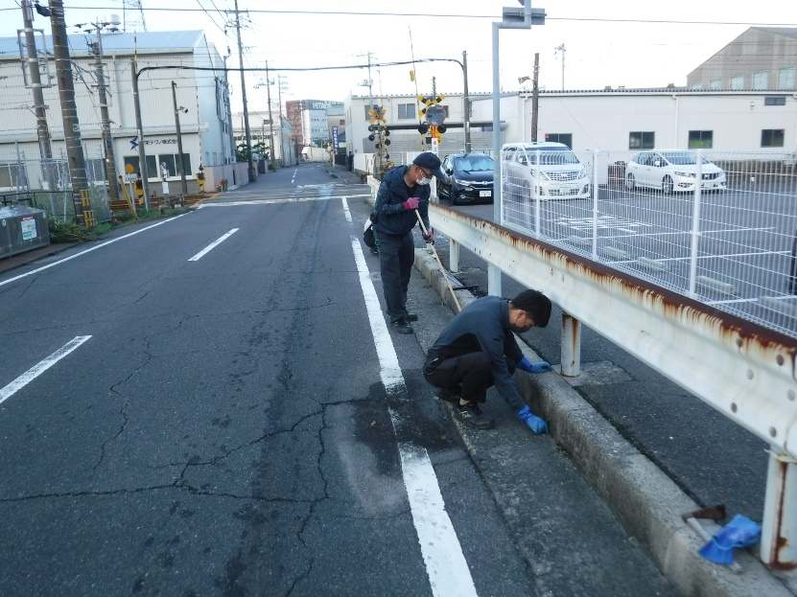
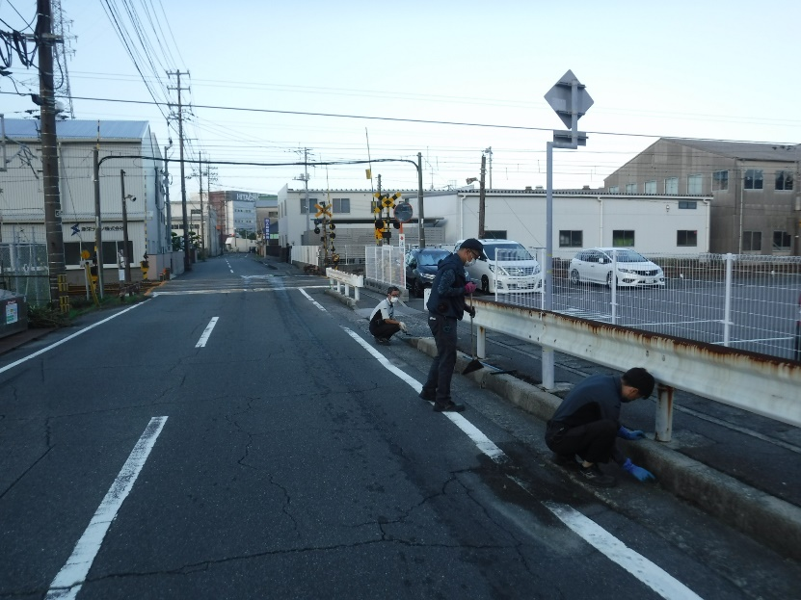
ＥＡ21の環境活動の一環として、毎週月曜日の早朝、事務所周辺の清掃作業を下記の通り、実施した。
1．日時：毎週月曜日6：30～7：00
2．参加者：男性社員全員
3．清掃場所：事務所前の道路
※県道徳山下松線（県道366号）～豊井小学校前迄の道路
（約100m…事務所側の片側車線）

Slide 13
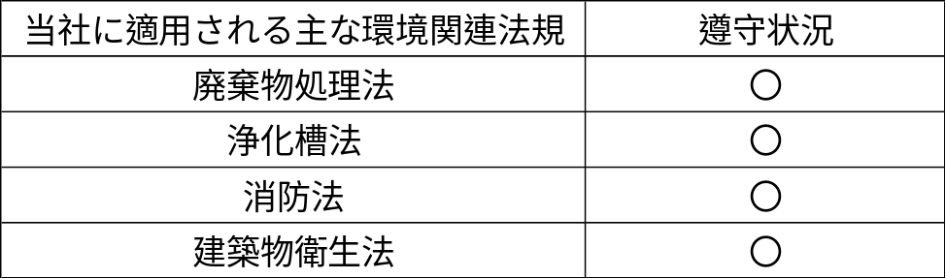
6.環境関連法規への違反、訴訟等の有無
当社の事業活動に適用される環境関連法規の等の
遵守状況を確認した結果、違反はありませんでした。
また、関係機関や利害関係者からの指摘、訴訟も
ありませんでした。

Slide 14
7. 代表者による全体評価と見直しの結果
エコアクション21に基づき環境活動を展開してきました。
運用開始時から10年が経過し、次第に確実な運用が行われるようになってきました。
大きなウェイトの軽油部門で使用量が減少しましたが目標未達成となりました。
アイドリングストップ等を中心にエコドライブを積極的に運用して参りたいと思います。
二酸化炭素総排出量、ガソリン、電気、紙の有効利用、グリーン購入のそれぞれで目標達成することが出来ました。
会社周辺の清掃も豊井事務所周辺も追加し、地域のクリーンアップに微力ながら奉仕でき、地元住民の方より感謝の言葉をいただいた。
2022年12月に太陽光発電システムを導入し、自家電のカバーと二酸化炭素の排出抑制に貢献出来ればと考えております。

